Slide 1
Phantom of the ADAS: Securing Advanced Driver-Assistance Systems from Split-Second Phantom Attacks，CCS’20

Slide 2
概述
攻击方面：split-second phantom attacks通过在数字广告牌上或者在地面上投影虚假的幻影(人、车道线或者路标)来使车辆停止或者转向。
防御措施：结合了四个轻量级深度卷积神经网络根据对象的光线、背景、深度和表面来评估其真实性，从而在只通过摄像感知的情况下进行幻影攻击的防御。

Slide 3
幻影和幻影攻击
幻影：用于欺骗ADAS的无深度视觉对象，欺骗系统感知将虚假对象视为真实对象。幻影对象可以由投影仪创建，也可以通过数字屏幕（例如，广告牌）呈现。呈现/投影的无深度物体由3D物体（例如行人，汽车，卡车，摩托车，交通标志）的图片制成。幻影旨在触发来自ADAS的意外反应。
瞬间幻影攻击：瞬间幻影攻击是一种幻象，它会出现几毫秒，并被ADAS视为真实物体/障碍物。

Slide 4
幻影攻击对比传统视觉攻击
传统攻击 | 幻影攻击
1. 使用物理图像(贴纸或者涂鸦)攻击者必须进入现场，可能会暴露。 2. 无线电方式的攻击需要攻击者具备一定的专业性。 3. 需要完全了解受攻击模型，通常为白盒攻击。 4. 容易在现场留下证据。 5. 需要复杂的准备工作(寻找模型会错误分类的实例)。 | 可以远程攻击，无需靠近现场(利用无人机投影，远程攻击路边的广告牌)。 不需要过多的专业知识。 不需要依赖白盒。 不容易留下证据。

Slide 5
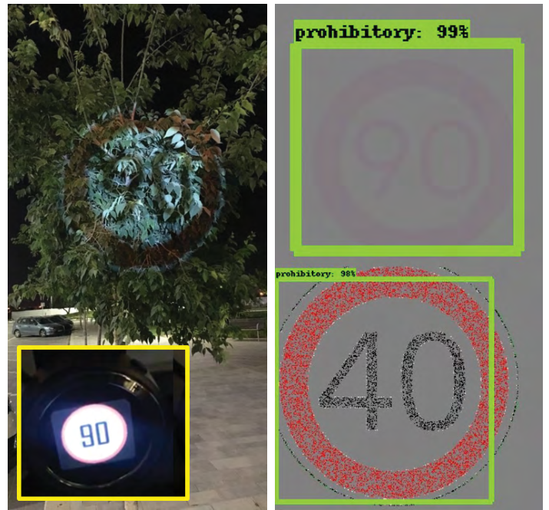
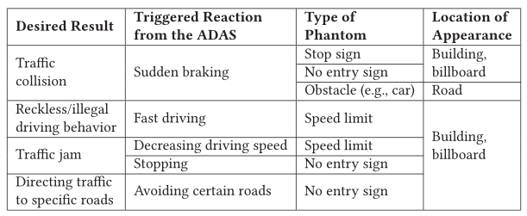
幻影攻击
攻击出现的原因：
1. Perceptual weakness
2. Disagreement between sensors (safety first, a scientific gap)

Slide 6
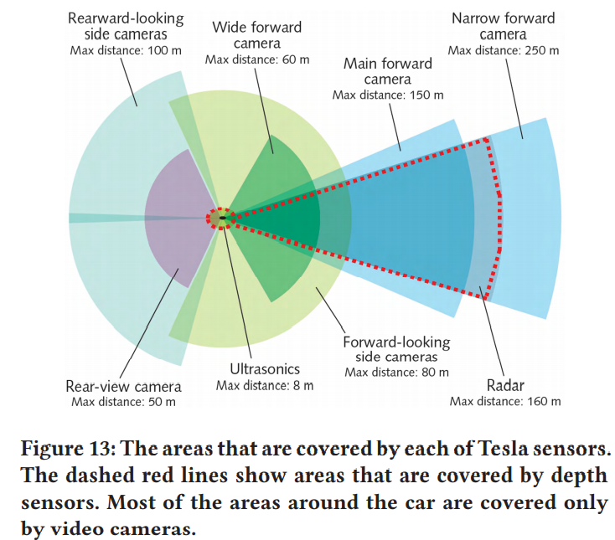
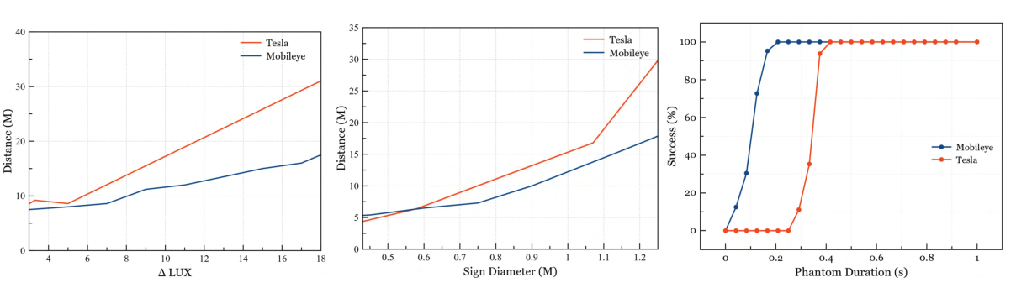
攻击影响因素
1. 距离： 大小，透明度
2. 幻影持续时间

Slide 7
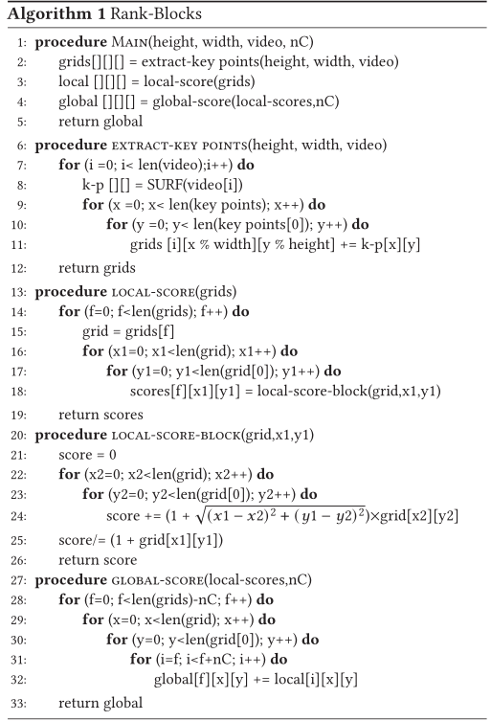
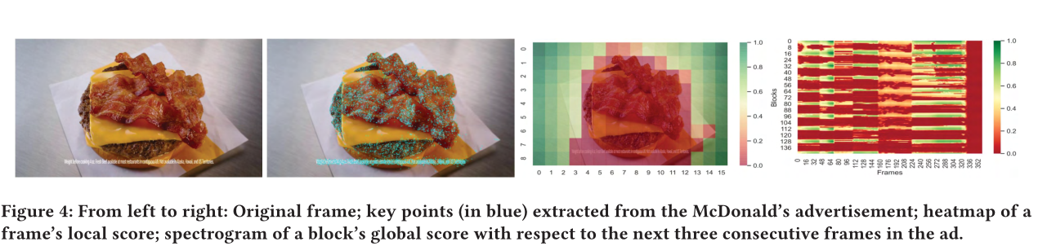
通过数字广告牌实施攻击
选取兴趣点(图二蓝点)
根据攻击图标的size进行单元分割
计算每个兴趣点到单元的欧式距离
根据兴趣点的距离计算单元的local-score
选取分数最高的区域进行幻影投放
计算连续帧的total-score
根据攻击车型计算幻影存在的连续帧数

Slide 8
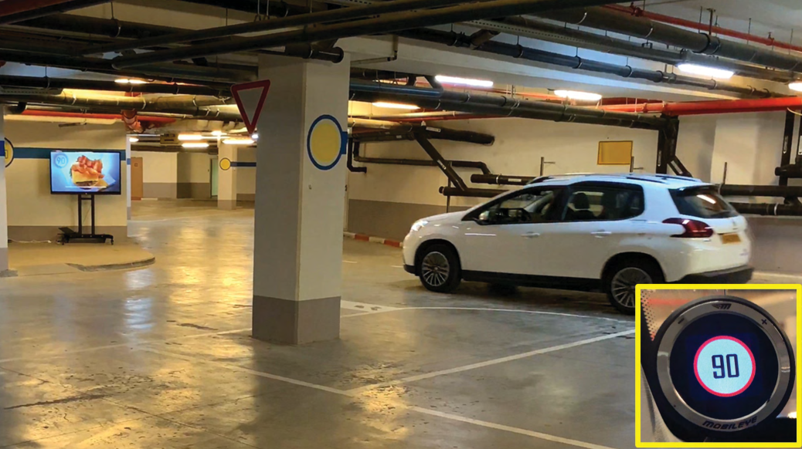
通过数字广告牌实施攻击
实际攻击展示及摄像机感知显示：

Slide 9
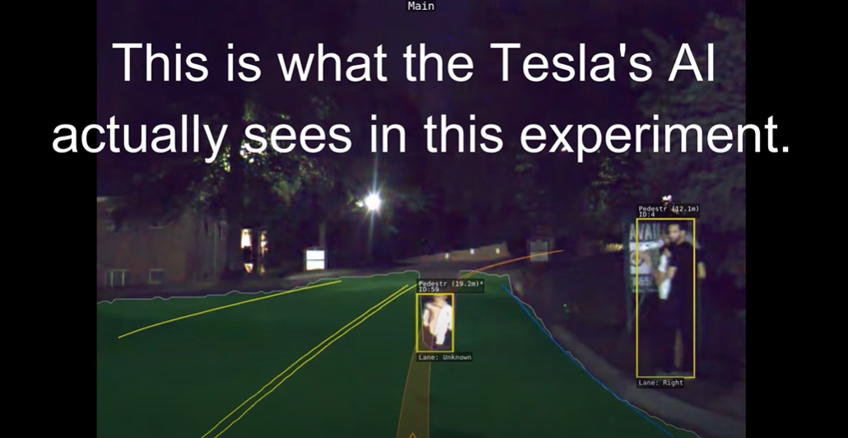
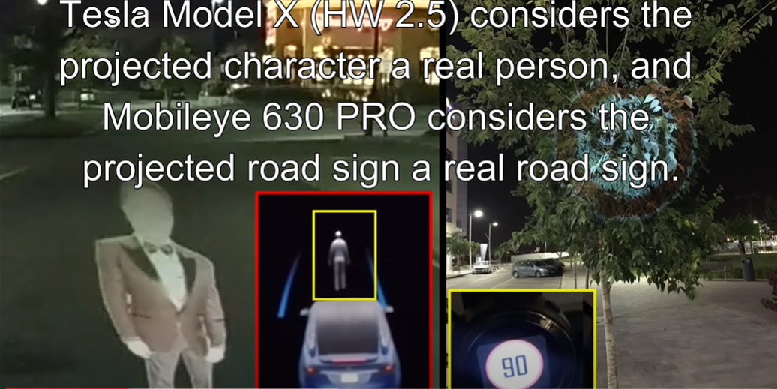
通过无人机投影攻击

Slide 10
幻影检测
幻影与真实3D物体可能存在的差异：
1. Size
2. Angle
3. Focus
4. Context: If the placement of the object is impossible or simply abnormal, it is indicative of a phantom, e.g., a traffic sign that does not have a post or a pedestrian ‘floating’ over the ground.
5. Lighting: If the object is too bright given its location (e.g., in the shade) or time of day, then it is likely a phantom.
6. Depth: If the object has the wrong surface shape, or its placement in a 3D scene is abnormal, then the object may be a phantom.
7. Surface: When a phantom is projected onto a brick wall or an uneven surface.

Slide 11
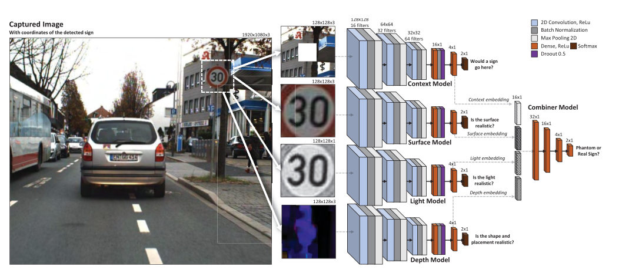
The GhostBusters

Slide 12
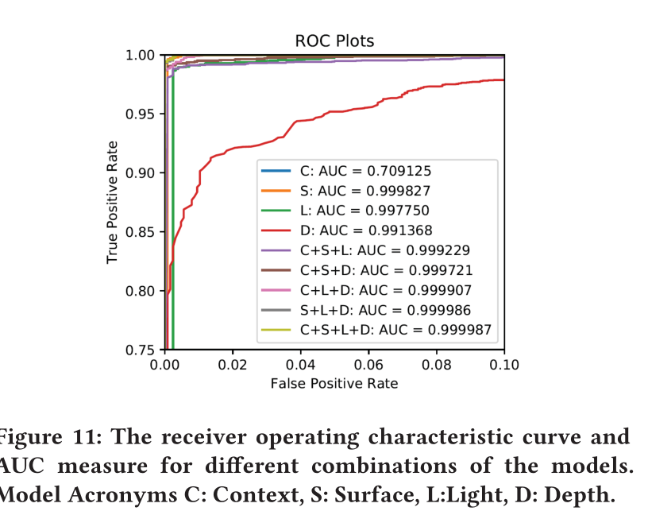
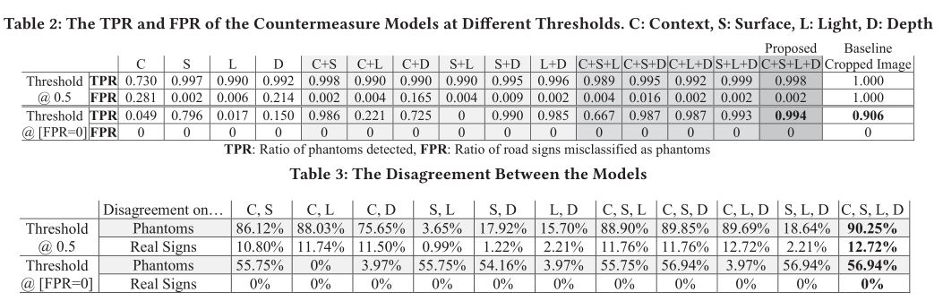
The GhostBusters防御效果

Slide 13
Phantom of the ADAS: Phantom Attacks on Driver-Assistance Systems. Nassi, B., Nassi, D., Ben-Netanel, R., Mirsky, Y., Drokin, O., & Elovici, Y. IACR Cryptol. ePrint Arch., 2020
Can You Trust Autonomous Vehicles: Contactless Attacks against Sensors of Self-Driving Vehicles，C Yan, W Xu, J Liu - DEF CON, 2016 - media.defcon.org
Towards Robust LiDAR-based Perception in Autonomous Driving: General Black-box Adversarial Sensor Attack and Countermeasures，Jiachen Sun, Yulong Cao, Qi Alfred Chen, and Z. Morley Mao，USENIX Security Symposium 2020
Adversarial Sensor Attack on LiDAR-based Perception in Autonomous Driving，Yulong Cao, Chaowei Xiao, Benjamin Cyr, Yimeng Zhou, Won Park, Sara Rampazzi, Qi Alfred Chen, Kevin Fu, and Z. Morley Mao Proceedings of the 26th ACM Conference on Computer and Communications Security (CCS'19), London, UK, Nov. 2019
https://www.cnbeta.com/articles/tech/1031883.htm

Slide 14
幻影攻击Apollo
1. 高精度地图的调用可以规避一些幻影攻击(感知模块的预处理)
2. 投影行人和临时交通标识(道路施工)
3. 行人及标识检测基本依靠摄像头

Slide 15
Apollo车道线检测
基于摄像头输入的深度学习车道线检测
使用SCNN神经网络(图像中的像素行和列之间可以进行信息传递，依次经过D、U、R、L四轮卷积)
提升了对车道线存在遮挡情况下的鲁棒性。
基于激光点云输入的车道线检测
不同物体的回波程度存在差异
对光照等环境因素不敏感
成本偏高
介质 | 回波强度/dBz | 可能物体分类
沥青、混凝土 | 5~8 | 道路、房屋
特殊涂层 | 12~20 | 车道线
植物、金属 | 45~150 | 车辆、植物

Slide 16
Apollo感知模块传感器融合
高精度地图
分布式融合
融合
时间戳
Camera
预处理
特征提取
特征识别
关联、追踪
Lidar
预处理
特征提取
特征识别
关联、追踪
空间坐标系
Radar
预处理
特征提取
特征识别
关联、追踪

